Slide 1
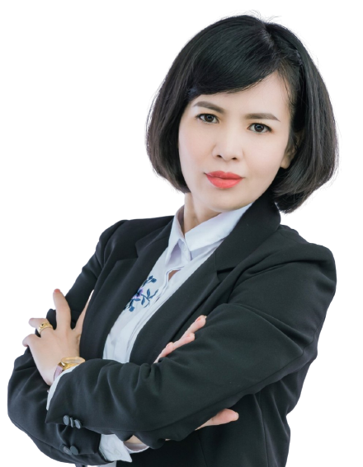
GIỚI THIỆU BẢN THÂN
- Họ và tên: Vũ Thị Nhung
- Sinh năm: 1980
- Quê quán: Hải Phòng
- Nghề Nghiệp trước khi hợp tác KD: Kế toán doanh nghiệp.
- Chồng: Bùi Sỹ Hùng sinh năm 1975
- Quê quán: Hải Phòng
- Nghề nghiệp trước khi hợp tác KD: Luật sư
- Năm bắt đầu kinh doanh với Care For VN ( Tiền thân NI): 01.08.2015
- Danh hiệu: 5 Sao vàng

Slide 2

THU NHẬP CARE FOR PHÙ HỢP MỌI ĐỐI TƯỢNG
NGƯỜI TIÊU DÙNG Càng dùng càng tiết kiệm
Mở thẻ thành viên tích lũy điểm
NGƯỜI LÀM THÊM
Càng bán càng tăng thu nhập
Không bị hạ phần trăm, không ép doanh số tháng.
Thưởng BHXS cho người bán hàng giỏi.
NGƯỜI XÂY DỰNG HỆ THỐNG
Càng phát triển càng vững mạnh
Doanh số cá nhân thấp, không bị ly khai, tách nhánh.
Thành tích tuyến dưới được cộng hưởng lên tuyến trên.
Notes:
Thu nhập New Image phù hợp 3 đối tượng
Người tiêu dùng
Càng dùng càng tiết kiệm.
Mở thẻ thành viên tích lũy điểm.
Người làm thêm
Càng bán càng tăng thu nhập.
Không bị hạ phần trăm, không ép doanh số tháng. Thưởng BHXS cho người bán hàng giỏi.
Người kinh doanh
Càng phát triển càng vững mạnh.
Doanh số cá nhân thấp, không bị ly khai, tách nhánh.
Thành tích tuyến dưới được cộng hưởng lên tuyến trên.

Slide 3

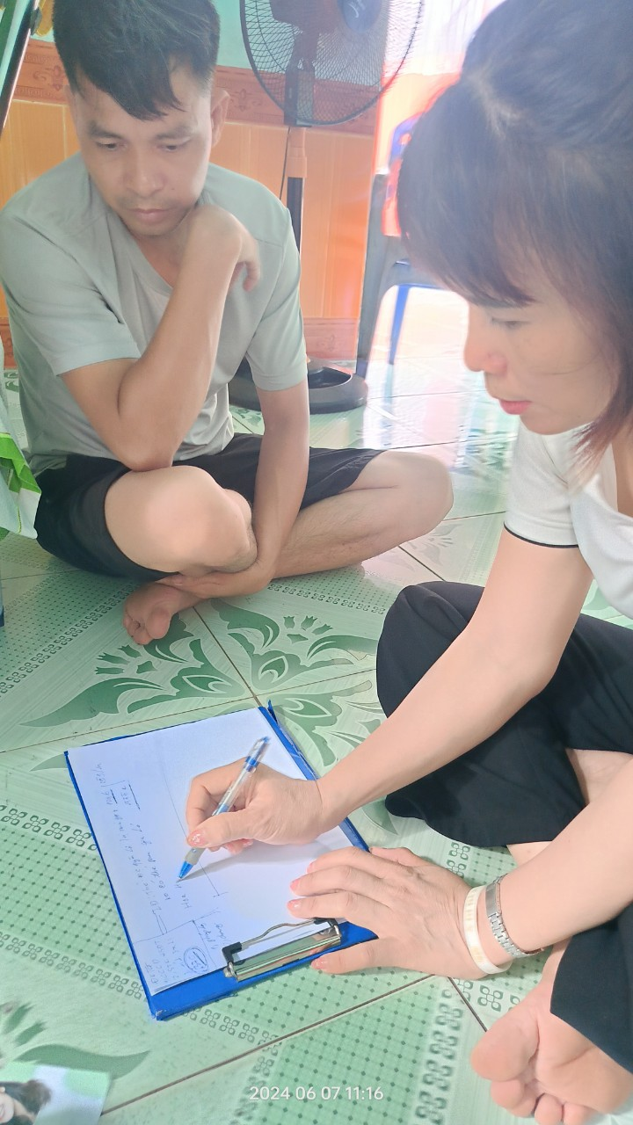
NPP CHIA SẺ QUYỀN LỢI CHO KH CÓ NHU CẦU, CẦN HỌC VIẾT THUẦN THỤC VÀ CHIA SẺ GIẤY A4 CHO KH/NPP HIỂU QUYỀN LỢI

Slide 4

QUYỀN LỢI KHI KINH DOANH CÙNG CARE FOR.
25% HOA HỒNG TRỰC TIẾP
10% HOA HỒNG BÁN HÀNG XUẤT SẮC
31% HOA HỒNG PHÁT TRIỂN HỆ THỐNG
NGƯỜI XÂY DỰNG HỆ THỐNG
4% TIỀN THƯỞNG CHÊNH LỆCH KHÔNG GIỚI HẠN SỐ ĐỜI
0.5% TIỀN THƯỞNG CHO GIÁM ĐỐC 5 SAO VÀNG
% Hoa hồng, tiền thưởng tính trên pv: Điểm tích lũy khi NPP mua sản phẩm.
Tổng % các khoản hoa hồng chi trả sau khi quy đổi về giá gốc của sản phẩm sẽ nằm trong khoảng 40% đúng theo quy định của NGhị ĐỊnh 40/2018- NĐ- CP
NGƯỜI BÁN HÀNG CHUYÊN NGHIỆP
Ví dụ: Tổng các khoản HH và tiền thưởng của Care For chi trả cho npp là 70,5%
1 lon Colos ig gold = 1.000 PV
1 PV = 700 VNĐ
1.000 pv x 700 VNĐ = 700.000 VNĐ ( Cơ sở để tính HH)
700.000VNĐ x SL x 70,5% = 494.500VNĐ
Quy đổi ra % để tính trên giá gốc của lon Colos Ig Gold =
NGƯỜI LÀM THÊM
NGƯỜI TIÊU DÙNG
494.500
X 100
1.200.000
= 39,9%

Slide 5
ĐIỀU KIỆN MỞ THẺ NPP
1. 2 photo CMND/CCCD
2. 2 Ảnh 3x4
3. Tài khoản ngân hàng
4. SĐT+ email
5. Phí tài liệu 290.000đ
TPBS Colos ig gold
Giá dành cho NPP: 1.296.000/lon
Giá khuyến nghị cho NTD: 1.555.200/lon
Chênh lệch bán lẻ: 259.200/lon
1 lon = 1.000 PV
1 PV = 700đ
1 lon = 700.000đ
1. Hoa hồng trực tiếp:
Điểm PV | 0 – 5.000 PV | 5001 – 30.000 PV | 30.001 PV trở lên | 60 001 PV Trở lên
Quy ra lon Colos ig gold | 0 – 5 lon | 6 – 31 lon | Từ 32 lon | Từ 62 lon | + NPP Trưởng phòng + 2 F1 là Trưởng phòng
Cấp bậc | NPP | NPP Cấp 1 | NPP Cấp 2 | Trưởng phòng | Giám đốc
% Hoa hồng | - | 10 % | 15% | 20% | 25%
Số tiền | - | 70.000đ/lon | 105.000 đ/lon | 140.000 đ/lon | 175.000 đ/lon
- - - Doanh số cá nhân tích lũy cộng dồn, không giới hạn thời gian
- Cấp bậc, % đạt được không hạ
Notes:
Để nhận được hoa hồng tại New Image cần trở thành Nhà phân phối có mã số ID.
Điều kiện mở thẻ: 2 CMND/CCCD photo công chứng, 2 hình thẻ 3x4, Tài khoản ngân hàng (tốt nhất là Vietcombank), Số ĐT và Email, Phí tài liệu kinh doanh 1 lần duy nhất 290.000đ
➔ Cấp mã số và nhận được quyền lợi từ công ty.
Mua sản phẩm giá sĩ 1.320.000đ/ Lon Alpha và được quyền bán lẻ cho người tiêu dùng với giá 1.584.000đ/Lon Alpha và tiền lời bán lẻ là 264.000đ/Lon, đây là chị phí rất quan trọng cho NPP mới có thu nhập bước đầu kinh doanh.
Ưu điểm càng dùng càng tiết kiệm:
Lấy ví dụ TPBS Alpha Lipid Lifeline: 1 lon = 970 PV, 1 PV = 700đ
➔ 1 lon = 679.000đ
Từ 0 – 5.000 pv: tương đương từ 0 – 5 lon, cấp bậc NPP (hay còn gọi là hội viên), lúc này bạn chưa được chiết khấu hoa hồng từ công ty.
Từ 5001-30.000 PV: tương đương từ 6 – 31 lon, NPP Cấp 1, chúng ta được 10% tương đương 67.900đ/lon
Từ 30.001 – 60.000 PV: tương đương từ 32 lon trở lên, NPP cấp 2, chúng ta được 15% tương đương 101.850đ/lon
Từ 60.001 PV trở lên: tương đương từ 62 lon trở lên, Trưởng phòng, được 20% tương đương 135.800đ/Lon
Khi bạn có thẻ Thành viên được quyền giới thiệu khách hàng mở thẻ trở thành thành viên như mình, khi mình là Trưởng phòng chia sẻ cho 2 thành viên lên Trưởng phòng như mình, công ty nâng thẻ mình lên là Giám đốc và được 25% tương đương 169.750đ/lon
Ưu điểm: doanh số cá nhân tích lũy cộng dồng, không giới hạn thời gian. Cấp bậc, % đạt được không hạ cho nên giữ chân người tiêu dùng rất tốt, làm cho họ có quyền lợi từ đó có động cơ lan tỏa ra người thân, bạn bè xung quanh.

Slide 6
Các cách lên trưởng phòng:
3. BẢO TRỢ RA 2 HV ĐẶC CÁCH LÊN TP:
1. CỘNG DỒN DOANH SỐ CÁ NHÂN TRONG THÁNG
Đặc cách lên TP
Tuần 1
Tuần 2
Tuần 3
Tuần 4
VD:
30L
6L
7L
8L
9L
Thu nhập 2Tr
2. CỘNG DỒN KHÔNG GIỚI HẠN THỜI GIAN:
HV
60 lon
[ Tích điểm cộng dồn không giới hạn thời gian ]
HOA HỒNG TÍNH THEO LON PHÁT SINH
HV A
5L
HV A ĐC lên TP
Thu nhập 4 Tr
HV B
30L
HV C
30L

Slide 7
A. NPP TIÊU DÙNG VÀ CHIA SẺ SẢN PHẨM
B. XÂY DỰNG NHÓM KINH DOANH LAN TỎA
T4
T5
T6
VD :
HV A
2L
HV A chưa lên TP
Thu nhập 2 Tr
HV
30L
Đặc cách lên TP
HV B
30L
TP A
2L
Thu nhập 2 Tr
TP A
Thu nhập 4Tr
TP
30L
HV B
30L
Thu nhập 6 Tr
GĐ
2L
8Tr
A : 6 Tr
B : 6 Tr
C : 6 Tr
26 Tr
GĐ
30L
HV
30L
HV
30L
HV
30L
Thu nhập 8 Tr
TÍNH CÔNG BẰNG
NGƯỜI SAU NỖ LỰC HƠN
THU NHẬP CAO HƠN
2Tr
2Tr
2Tr
Notes:
Ưu điểm làm cho anh chị ở lại với New Image dù nhiều trắc trở trong quá trình làm việc hay cuộc sống công việc là KHÔNG HẠ PHẦN TRĂM.
Ví dụ: khi anh chị đạt được cấp bậc Giám đốc vì một lý do nào đó anh chị không có doanh số 2 tháng liên, đến tháng thứ 3 anh chị chỉ chia sẻ 2 lon sản phẩm vẫn được thu nhập 2 lon là 25% tương đương 169.000đ x 2 = 338.000đ => giúp chúng ta có niềm tin và tự tin tiếp tục xây dựng công việc
Đối với anh chị mong muốn chia sẻ giá trị sản phẩm cho người tiêu dung, ví dụ khi chúng ta đạt cấp bậc Giám đốc: 31 Lon ta được 8 triệu, 62 Lon được 16 triệu, 93 Lon được 24 triệu…
Với những anh chị khát khao và mong muốn để xây dựng lan tỏa kinh doanh thì ở cấp bậc GĐ chia sẻ 31 lon được hoa hồng 8 triêu,
Lan tỏa hướng dẫn cho 10 người làm được như mình doanh số 310 Lon thu nhập khoảng 20 triệu
Lan tỏa hướng dẫn cho 50 người làm được như mình doanh số 1550 Lon thu nhập khoảng 50 triệu
Lan tỏa hướng dẫn cho 100 người làm được như mình doanh số 3100 Lon thu nhập khoảng 100 triệu
Lan tỏa hướng dẫn cho 300 người làm được như mình doanh số 9300 Lon thu nhập khoảng hơn 200 triệu
=> Và chúng ta khát khao chinh phục thu nhập đến đâu hãy phát triển lan tỏa quy mô hơn nữa để chinh phục những cột mốc cao hơn mà ở New Image Việt nam đã rất nhiều anh chị đạt được

Slide 8
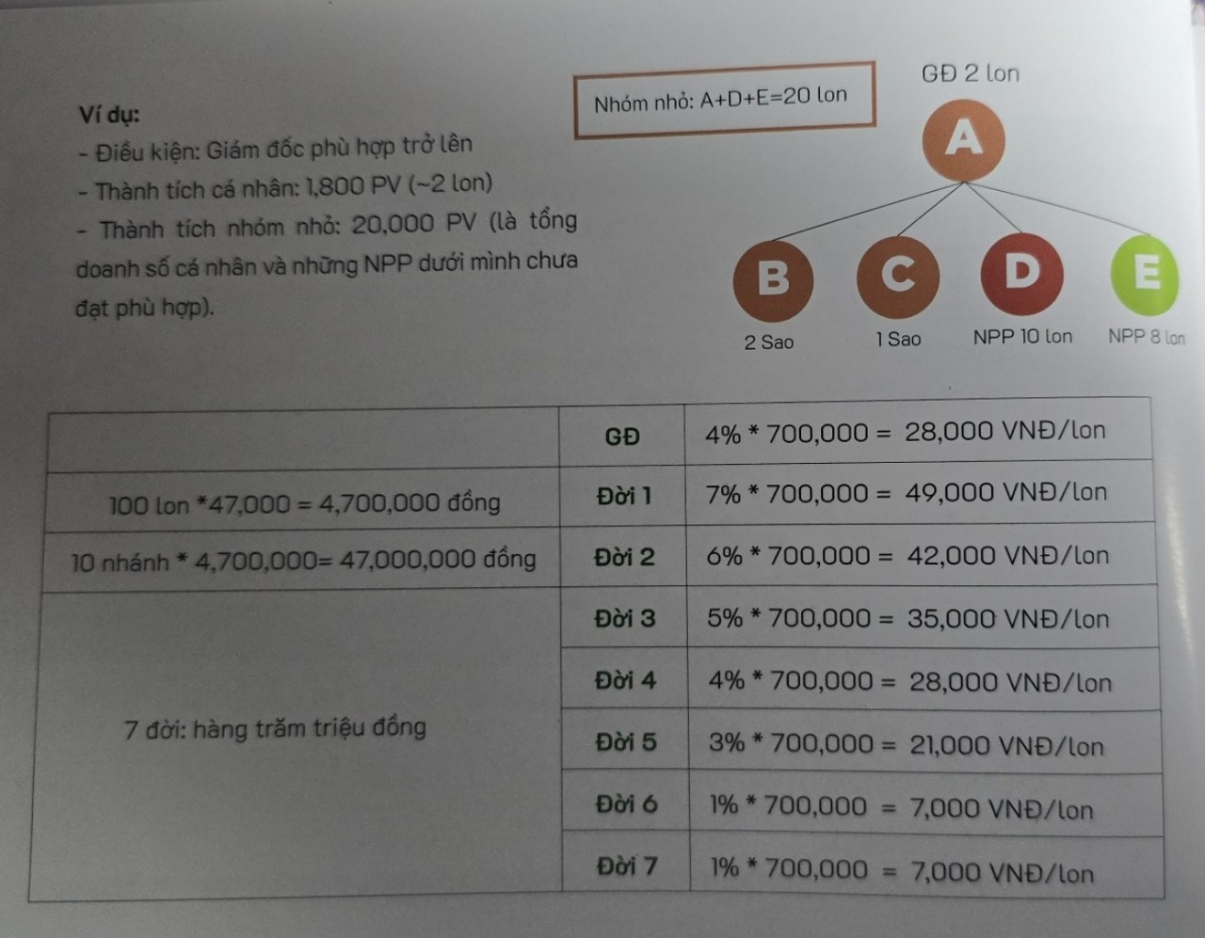
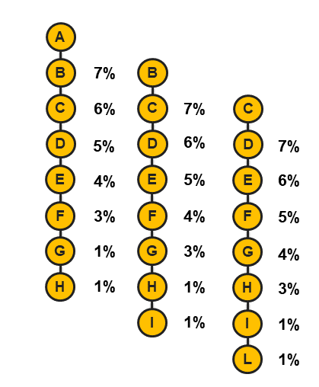
HOA HỒNG PHÁT TRIỂN HỆ THỐNG 31%
Notes:
Hình ảnh minh họa

Slide 9
30 PHÚT CHO NPP THỰC HÀNH:
CHIA 2 NPP/ CẶP ĐỂ THỰC HÀNH CHIA SẺ.
MỖI NPP CHIA SẺ 1 LẦN TRÊN GIẤY A4

Slide 10


